Slide 1

Labo Computernetwerken
Johan Bergs

Slide 2
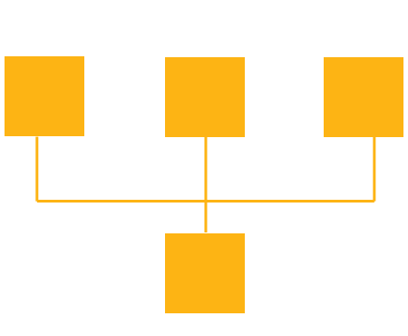


Labo computernetwerken
Cursusvorm
7 labosessies
Groepjes van 3
Evaluatie
Laboverslagen
2 demonstraties
Doel
Verwerven van praktisch inzicht in netwerken

Slide 3
Labo computernetwerken
Cursus
Pdf op Blackboard, gebaseerd op het boek “Mastering Networks: An Internet Lab Manual” door Jörg Liebeherr & Magda El Zarki
Organisatie
Elk labo beschrijft een voorbeeldnetwerk en hoe dit moet worden opgezet
Eens opgezet worden de eigenschappen en het gedrag van het netwerk bestudeerd
Studenten dienen een laboverslag in

Slide 4
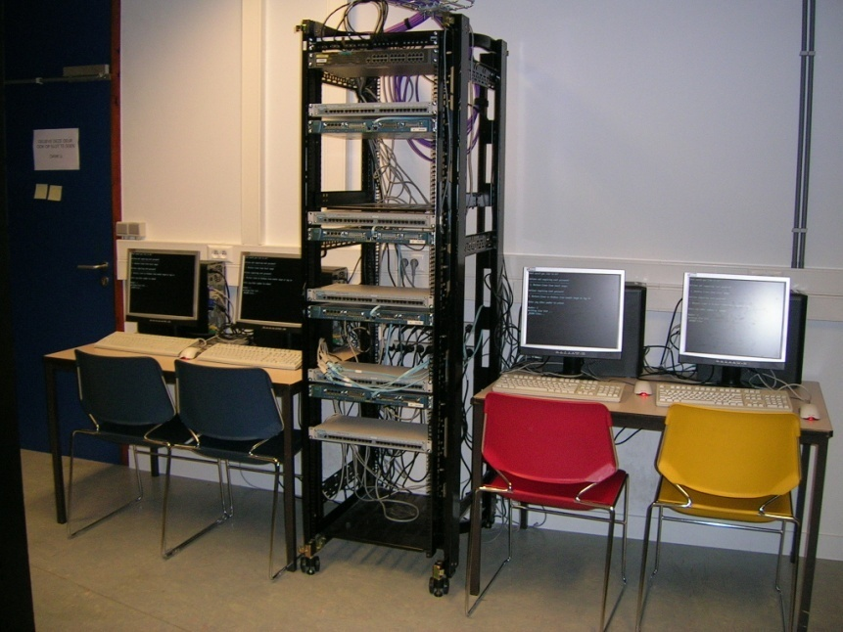
OSI Reference Layes in de praktijk

Slide 5



Organisatie
Contact
johan.bergs@uantwerpen.be
M.G.326
Afwezig: woensdag & donderdag
Belangrijke mededelingen
Blackboard
Groepjes van 3
Zelfinschrijving via Blackboard
Géén groep = géén labo!

Slide 6
Organisatie
Terms & conditions
https://euterpe.mosaic.uantwerpen.be/laboaccess
Je dient akkoord te gaan om online te kunnen
Je gebruikt je UA login/wachtwoord (802.1X auth.)
Labo’s reserveren
https://student.mosaic.uantwerpen.be/telecomlabo
Als je niet komt, verwijder dan z.s.m. je reservatie!
Er zijn 2 labo’s beschikbaar

Slide 7
Laboverslag
Prelab
Theoretische achtergrond
Voorbereiding voor de labo’s
Lab data
In de cursus wordt er regelmatig gevraagd om output van commando’s of netwerktraces op te slaan
De output/traces zijn een deel van het verslag en moeten dus mee worden ingdiend!
Verslag
Verzorg je verslag: een antwoord bestaat uit één of meer volzinnen
Gebruik lab data om je antwoord te staven; kopieer de nodige data mee in het document

Slide 8
Laboverslag
Vermeld duidelijk jullie namen in het verslag
Indienen
Elektronisch via Blackboard
Controleer of je de juiste bestanden instuurt
Controleer of je verslag volledig is
Respecteer de deadlines! Te laat = géén punten
Tip: je mag vroeger indienen

Slide 9
Laboverslag
Laboverslagen hebben volgende directorystructuur:

Slide 10
Deadlines
Deadlines voor het inleveren van laboverslagen
Reserveer op tijd het labo. Wacht niet te lang!
Demo’s voor lab 5 & 7
Je maakt een afspraak per e-mail. Doe dit tijdig!
Géén afspraak = géén demo = géén punten!

Slide 11
Deadlines
Labo | Deadline verslag | Deadline demo
Lab 1 | 11 maart 2016
Lab 2 | 11 maart 2016
Lab 3 | 11 maart 2016
Lab 4 | 22 april 2016
Lab 5 | 22 april 2016 | 13 mei 2016
Lab 6 | 20 mei 2016
Lab 7 | 20 mei 2016 | 13 mei 2016

Slide 12


